Slide 1
概率论与数理统计
2011-2012-2

Slide 2


第六章 样本及抽样分布
随机样本
*直方图和箱线图
抽样分布
第六章 样本及抽样分布
<number> / 59

Slide 3
本章要点
关键词
总体、随机样本、统计量、样本均值、样本方差、χ²分布、t分布、F分布、分位点
需要掌握
  理解样本及其统计量的概念
  掌握三种常见统计分布的定义及查表计算方法，理解分位点概念；
  掌握正态总体的样本均值与样本方差的分布.

Slide 4
§6.1 随机样本
一、总体和个体
定义 我们与研究对象的某个指标相联系的随机试验。
总体：试验的全部可能的观察值称为总体(或母体)。
个体：每一个可能观察值称为个体。
容量：总体中所包含的个体的个数称为总体的容量。
有限总体：容量有限
总体
无限总体：容量无限

Slide 5
例如：考察北工商10级学生的年龄，则所有学生的年龄全体就是一个总体，每个学生的年龄就是一个个体，且该总体为一个有限总体，其容量为工商10级学生人数。
例如：某工厂10月份生产的灯泡寿命所组成的总体中, 个体的总数就是10月份生产的灯泡数, 这是一个有限总体。
注:有些有限总体,它的容量很大,我们可以认为它是一个无限总体.

Slide 6
二、总体分布
总体中的每一个个体都是一次随机试验的观察值。这样，一个总体总是对应于一个随机变量X。我们对总体的研究就是对随机变量X的研究。
总体分布指的就是对应的随机变量 X 的分布。
注意：以后将不区分总体与相应的随机变量，统称为总体X。

Slide 7
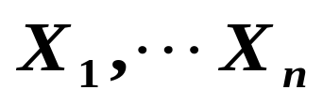

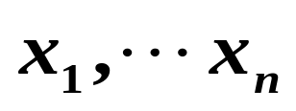
三、样本
定义：设 X 是具有分布函数 F 的随机变量，若
是具有同一分布函数 F 的相互独立的
随机变量，则称
为从分布函数F（或总
体X）得到的一个容量为n 的简单随机样本，简称为样本，
其观察值
称为样本值，又称
为X的n个观察值。

Slide 8
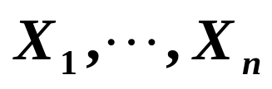
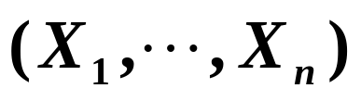
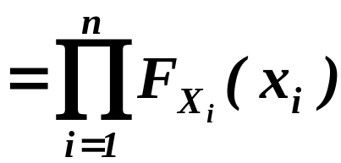
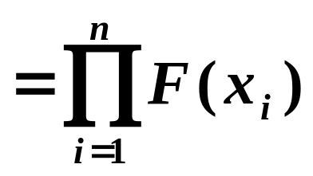
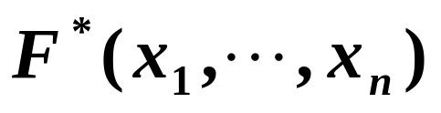
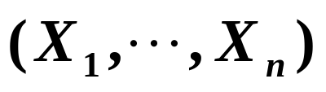
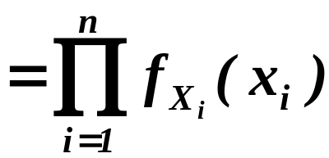
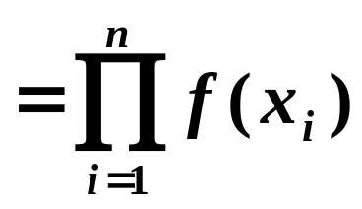
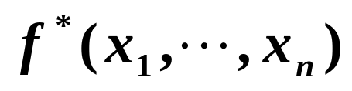
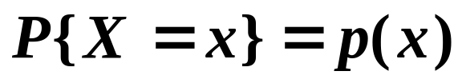

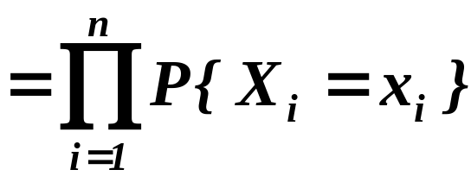
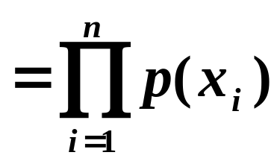
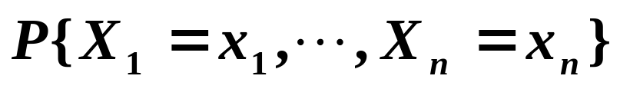
若 为X 的一个样本，
则 的联合分布函数为
若连续型随机变量 X 的概率密度为 f (x) ，则
的概率密度为
若离散型随机变量 X 的分布律为 , 则 的分布律为

Slide 9



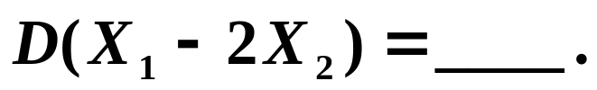



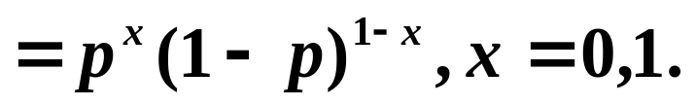
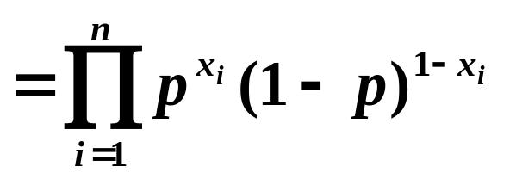
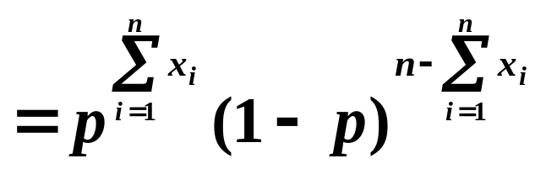

例
例
解

Slide 10


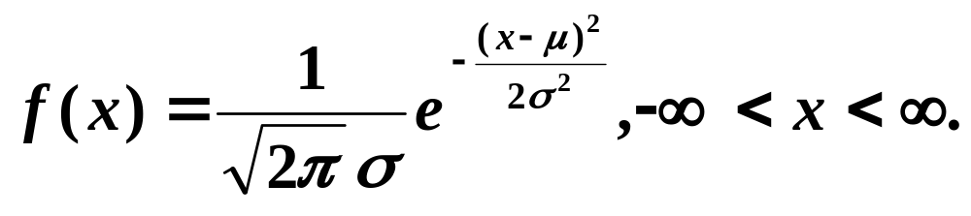
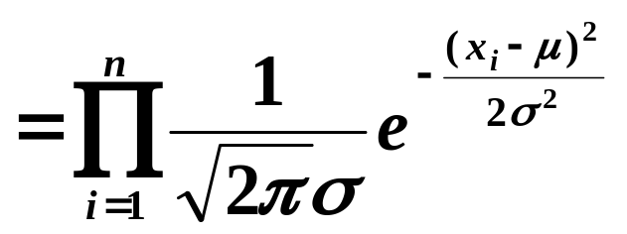
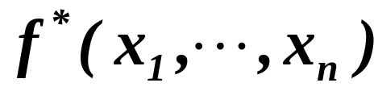
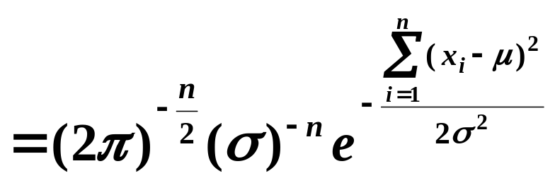

例
解：

Slide 11


§6.3 抽样分布
一、统计量
定义：设 为来自总体X的一个样本，g是 X₁,X₂,…X_{n}的函数，若g是连续函数，且g中不含任何未知参数，
注：统计量是随机变量,它完全由样本决定，但是它反应的是总体的信息。

Slide 12
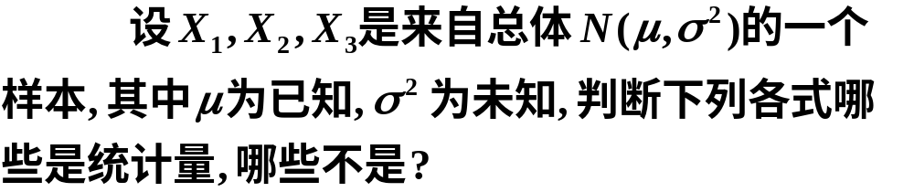

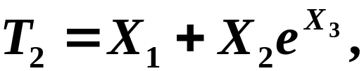
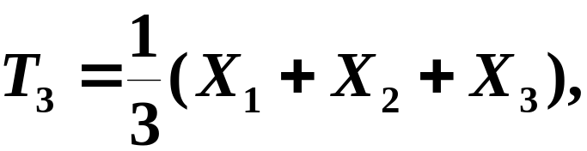


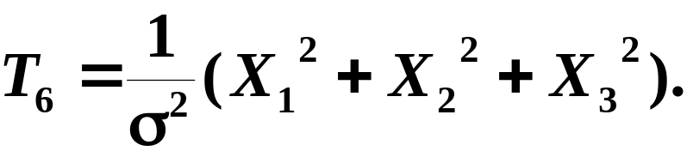
例
是
不是

Slide 13

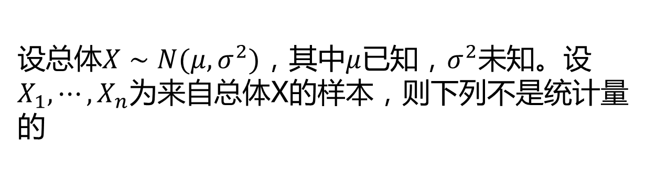




单选题
1分
此题未设置答案，请点击右侧设置按钮
A
C
B
C
D
提交

Slide 14
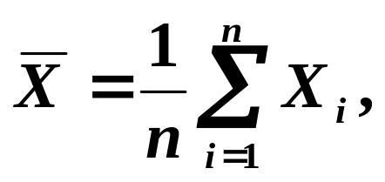
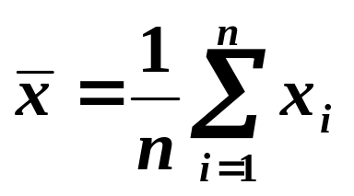
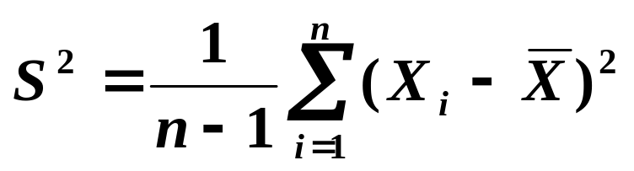
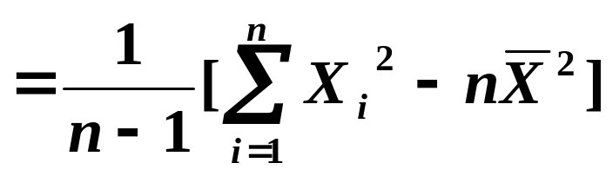
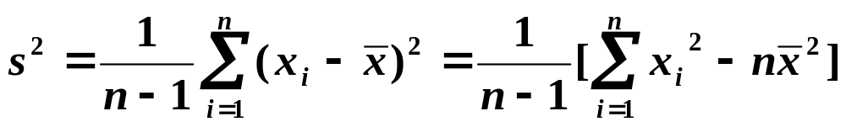
几种常见统计量
1) 样本均值
其观察值
2) 样本方差
其观察值

Slide 15
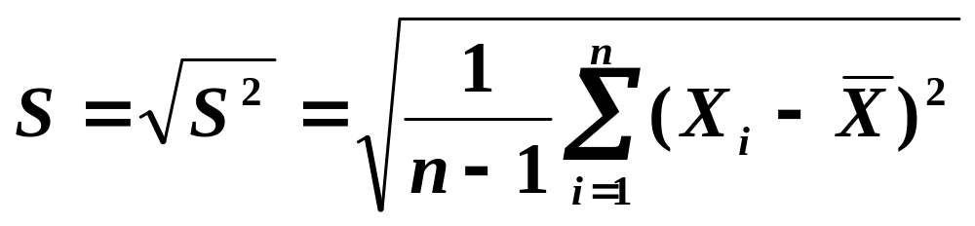
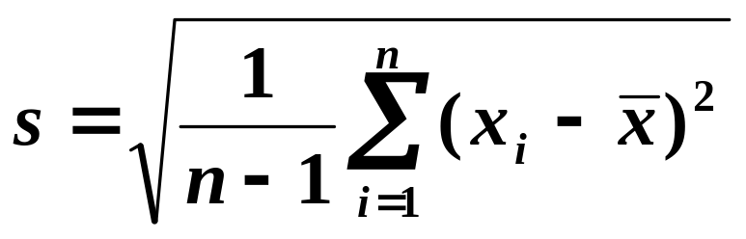
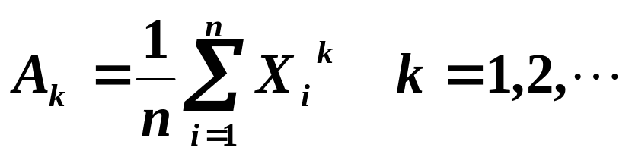
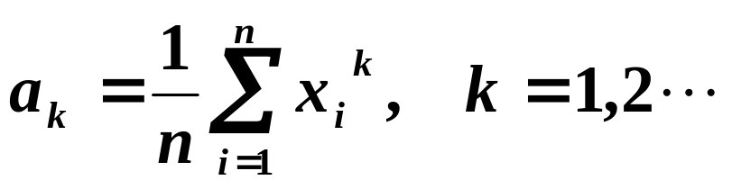
3) 样本标准差
其观察值
4) 样本k 阶原点矩
其观察值

Slide 16
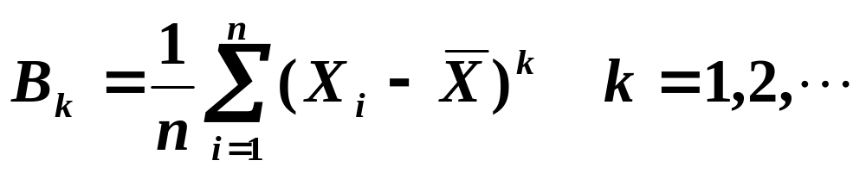
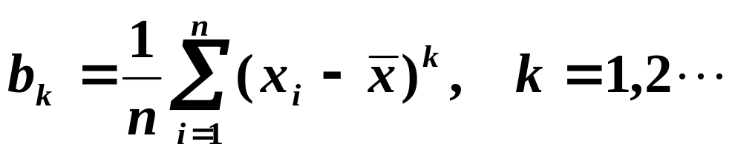

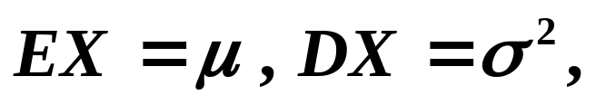
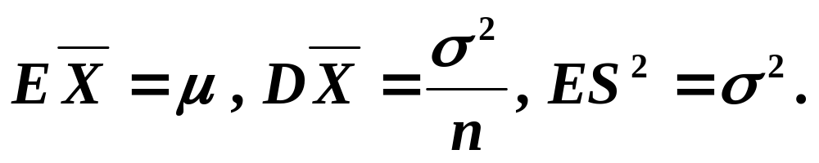
5) 样本k 阶中心矩
其观察值
注意: 设 为来自总体X 的一个样本，
则

Slide 17
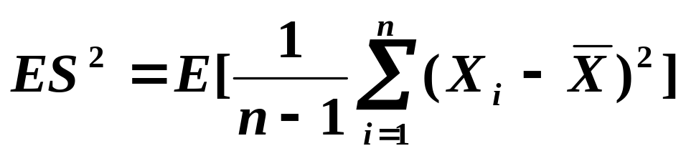
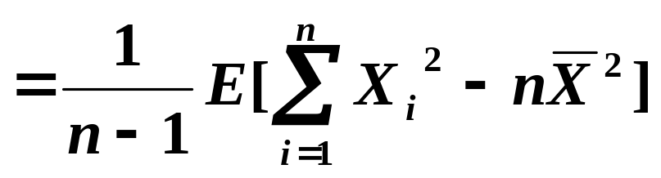
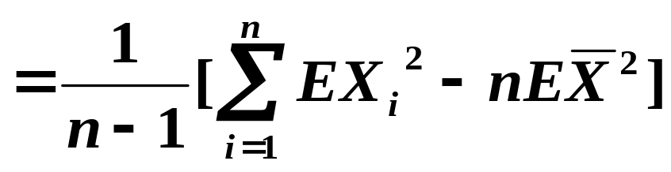
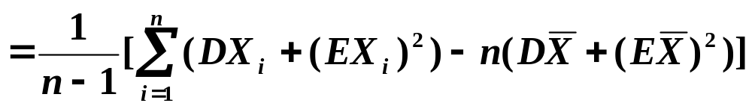
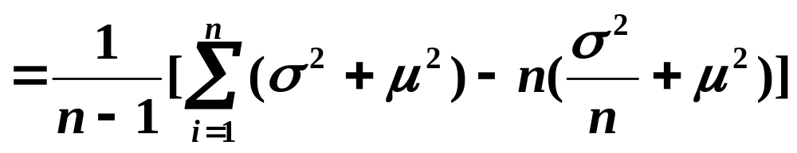
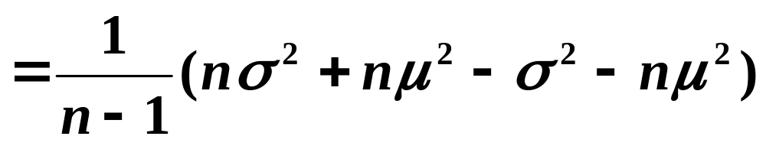
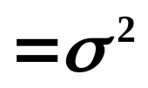
只证明样本方差

Slide 18
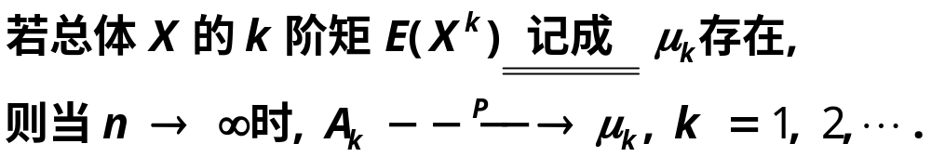
重要结论
证明
再根据第五章辛钦定理知

Slide 19
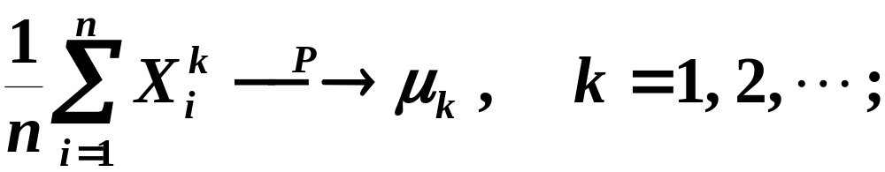

由第五章关于依概率收敛的序列的性质知
以上结论是下一章所要介绍的矩估计法的理论根据.

Slide 20

统计量---经验分布函数
定义：与总体分布函数F(x)相应的统计量称为经验分布函数。
构造
设X₁,X₂,…X_{n}是总体F的一个样本；
用S(x)表示X₁,X₂,…X_{n}中不大于x的随机变量的个数；
定义经验分布函数F_{n}为

Slide 21


例

Slide 22



一般地，

Slide 23


格里汶科定理

Slide 24





二、常见统计量的分布
定义: 统计量的分布称为抽样分布。
1、 分布
设随机变量
是来自总体N(0,1)
的样本,则称统计量
服从自由度为n的
分布,记为
自由度指统计量中包含的独立变量的个数。

Slide 25




分布的概率密度函数为
其中

Slide 26


Slide 27




分布的性质
性质1
( 此性质可以推广到多个随机变量的情形. )

Slide 28












性质2
证明

Slide 29





分布的分位点
当n充分大时,近似地有

Slide 30





例
解：

Slide 31










例

Slide 32





2、 t 分布
设 , ,且X与Y独立,则称随机变量
服从自由度为n的t分布，记为 .t分布也称为学生氏分布.
t(n)分布的概率密度函数为

Slide 33

h(t)

Slide 34

t 分布的性质
h(t)关于t=0对称。
当n足够大时t分布近似于N(0,1)分布.

Slide 35







t 分布的分位点

Slide 36






例

Slide 37




2、 F 分布
设 ,且X与Y独立,则称 随机变量
服从自由度为(n₁,n₂)的F分布,记为
F(n₁,n₂)分布的概率密度函数为

Slide 38


Slide 39







若 ，则 .
F分布的分位点
对于给定的正数 称满足条件
注

Slide 40












Slide 41






例
解：

Slide 42









例

Slide 43

填空题
2分
此题未设置答案，请点击右侧设置按钮
n， n/5
正常使用填空题需3.0以上版本雨课堂
作答

Slide 44



单选题
1分
设X和Y服从标准正态分布，则
此题未设置答案，请点击右侧设置按钮
A
X+Y服从正态分布
C
B
C
D
提交

Slide 45



单选题
1分
此题未设置答案，请点击右侧设置按钮
A
N(0,1)
C
B
C
D
t(n-1)
提交

Slide 46





单选题
1分
此题未设置答案，请点击右侧设置按钮
A
C
B
C
D
提交

Slide 47

填空题
1分
此题未设置答案，请点击右侧设置按钮
F(5,n-5)
正常使用填空题需3.0以上版本雨课堂
作答

Slide 48





单选题
1分
此题未设置答案，请点击右侧设置按钮
A
C
B
C
D
提交

Slide 49




三、 正态总体的样本均值与样本方差的分布
定理一(样本均值的分布)
设 X₁, X₂, …, X_{n} 是来自正态总体
的样本， 是样本均值，则有

Slide 50



注意 :
n取不同值时样本
均值 的分布

Slide 51



单选题
1分
此题未设置答案，请点击右侧设置按钮
A
>
B
B
<
C
D
提交

Slide 52





定理二(样本方差的分布)
设X₁,X₂,…,X_{n}是来自正态总体
的样本,
分别为样本均值和样本方差,
则有
n取不同值时
的分布

Slide 53





单选题
1分
此题未设置答案，请点击右侧设置按钮
A
D
B
C
D
提交

Slide 54



定理三(样本均值的分布)
设X₁,X₂,…,X_{n}是取自正态总体
的样本,
分别为样本均值和样本方差,
则有
证明

Slide 55





单选题
1分
此题未设置答案，请点击右侧设置按钮
A
A
B
C
D
提交

Slide 56









例

Slide 57










Slide 58









定理四(两总体样本均值差、样本方差比的分布)
设 与 分别是来自正态总体 和 的样本,且这两个样本相互独立.设 和 分别是这两个样本的样本均值; 和 分别是这两个样本的样本方差,则有
(1)

Slide 59




(2)
当 时，

Slide 60











例
解

Slide 61

要点
1 给出了总体、个体、样本和统计量的概念，要
掌握样本均值和样本方差的计算及基本性质。
2 引进了 分布、t分布、F分布的定义，会查
表计算。
3 掌握正态总体的某些统计量的分布。

Slide 62





常用的统计量
样本平均值
样本方差
样本标准差
样本k阶原点矩
样本k阶中心矩

Slide 63




抽样分布
分布
t 分布
F分布

Slide 64



抽样分布定理
样本均值的分布
样本方差、均值的分布

Slide 65



两总体样本均值差、样本方差比的分布

Slide 66

单选题
1分
此题未设置答案，请点击右侧设置按钮
A
单调增大
B
单调减小
C
C
保持不变
D
增减不定
提交

Slide 67








Slide 68








Slide 69







定理四（2）的证明：
所以

Slide 70






